Slide 1
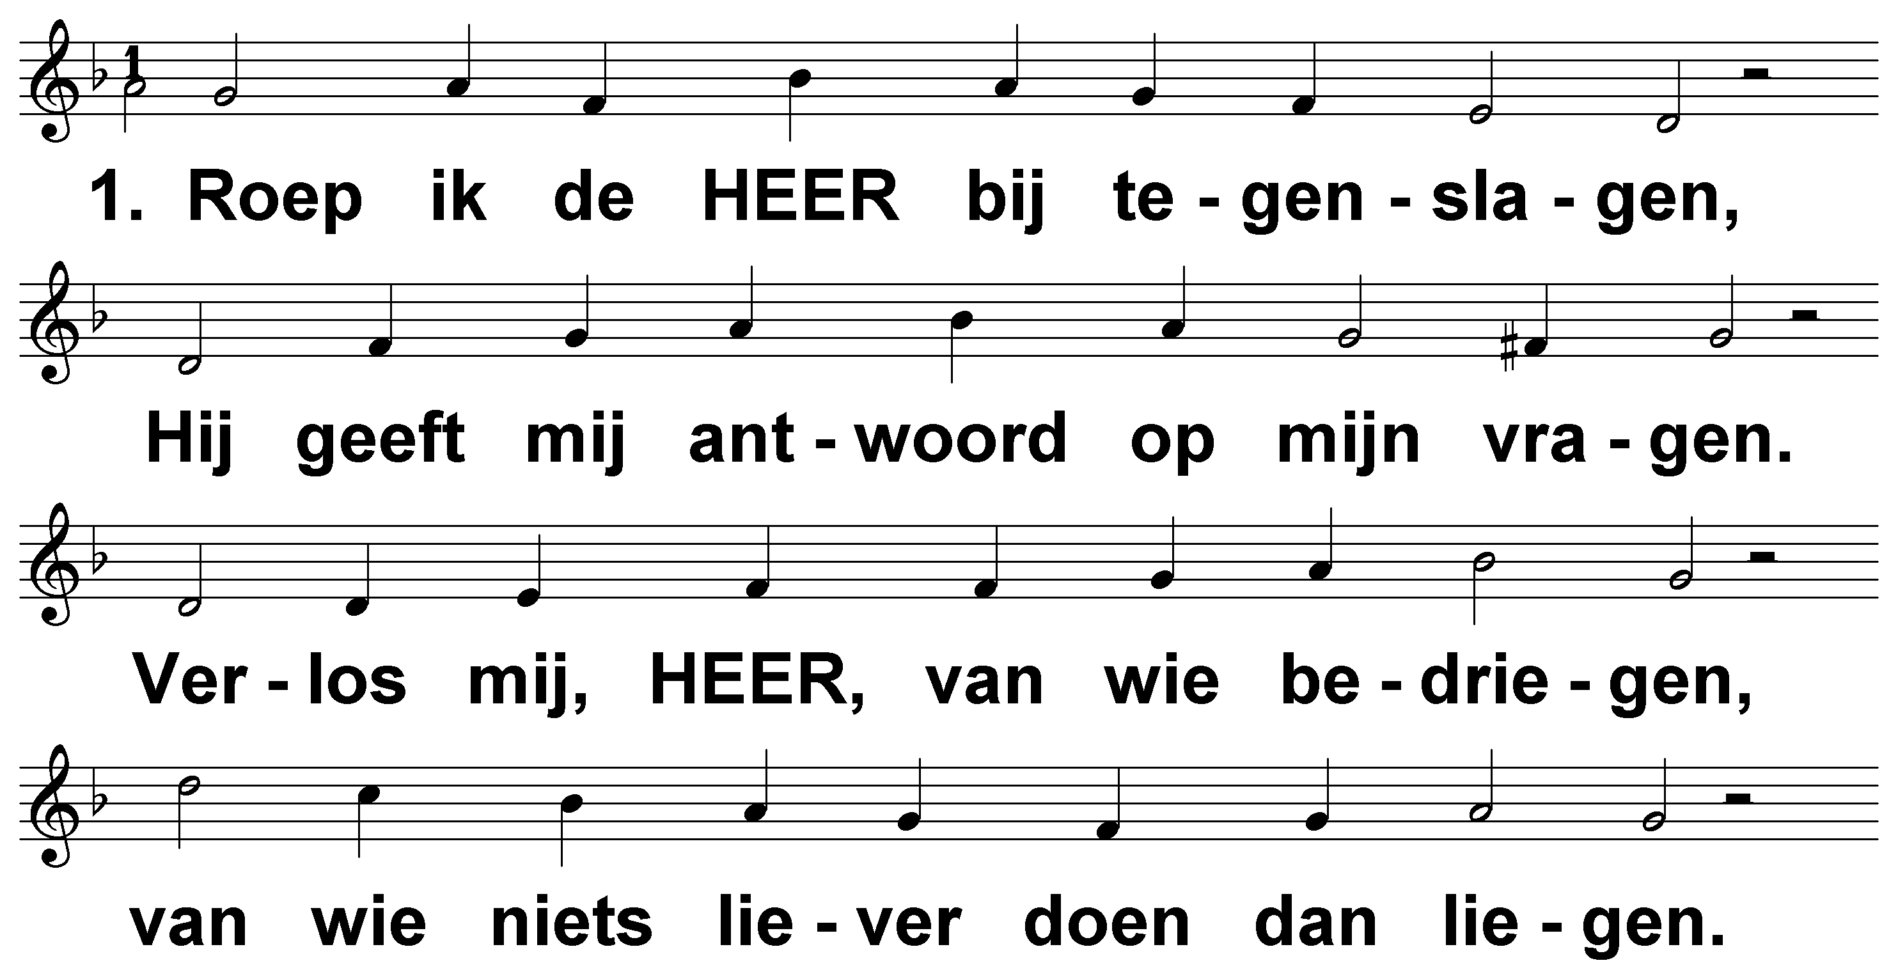
Psalm 120 (DNP) t. J.P. Kuijper; m. Genève 1551

Slide 2
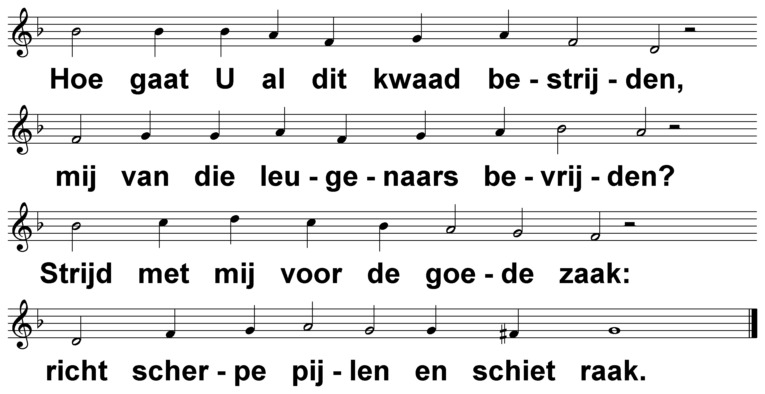
Psalm 120 (DNP) t. J.P. Kuijper; m. Genève 1551

Slide 3
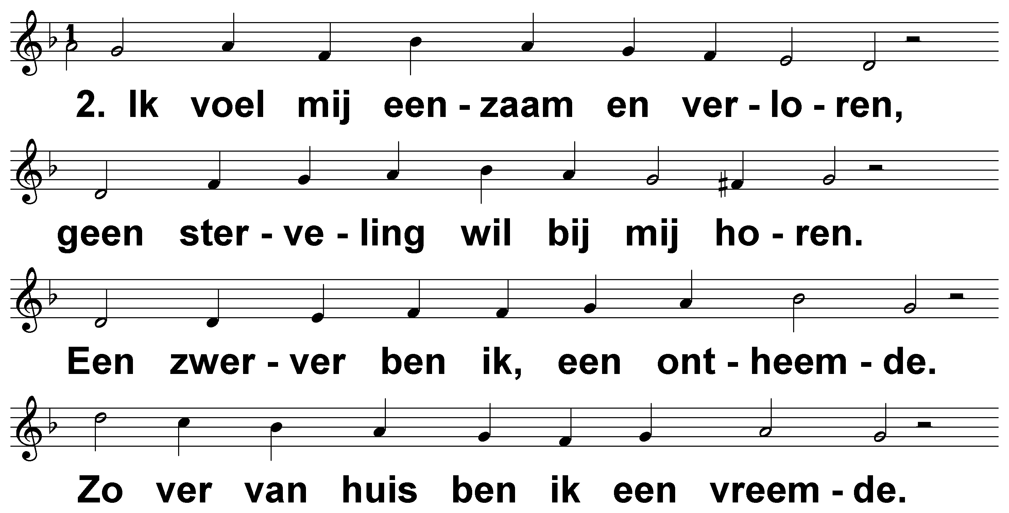
Psalm 120 (DNP) t. J.P. Kuijper; m. Genève 1551

Slide 4
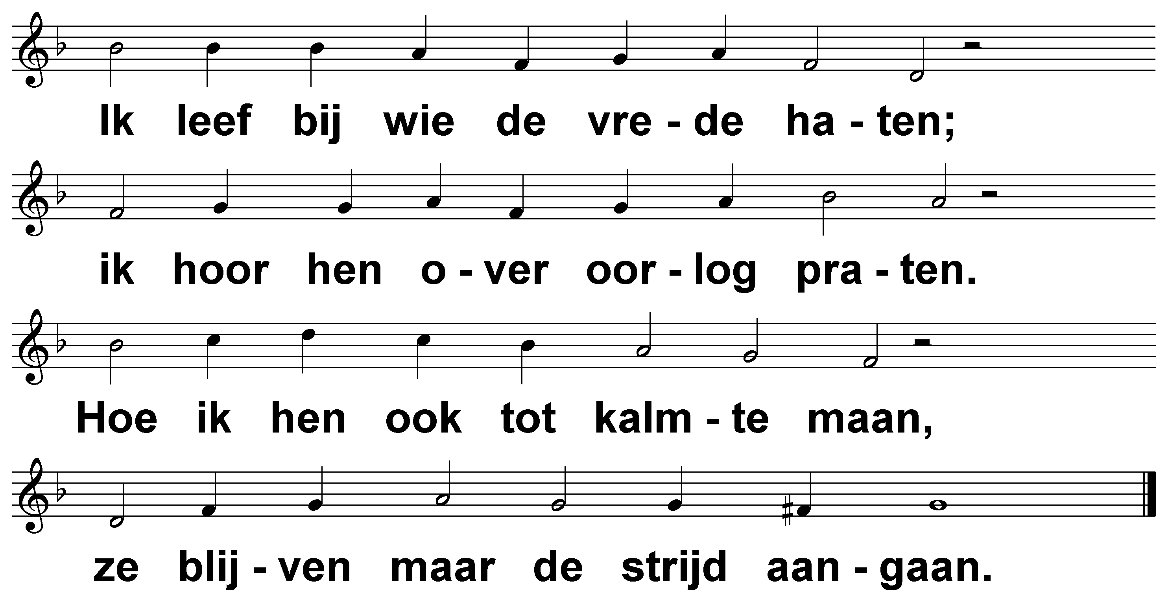
Psalm 120 (DNP) t. J.P. Kuijper; m. Genève 1551

